Slide 1
讲述内容：
1、姿态解算的理解
2、姿态的表示
3、姿态解算的过程
4、源码的理解

Slide 2
一、示意：
机体好似一条船，地理就是那地图，姿态就是航向（船头在地图上的方位），重力和地磁是地图上的灯塔，陀螺/积分公式是舵手，加计和电子罗盘是瞭望手。
舵手负责估计和把稳航向，他相信自己，本来船向北开的，就一定会一直往北开，觉得转了90度弯，那就会往东开。当然如果舵手很牛逼，也许能估计很准确，维持很长时间。不过只信任舵手，肯定会迷路，所以一般都有地图和瞭望手来观察误差。
瞭望手根据地图灯塔方位和船的当前航向，算出灯塔理论上应该在船的X方位。然而看到实际灯塔在船的Y方位，那肯定船的当前航向有偏差了，偏差就是ERR=X-Y。
舵手收到瞭望手给的ERR报告，觉得可靠，那就听个90%*ERR，觉得天气不好、地图误差大，那就听个10%*ERR，根据这个来纠正估算航向。。
IMU acc mag gyro

Slide 3
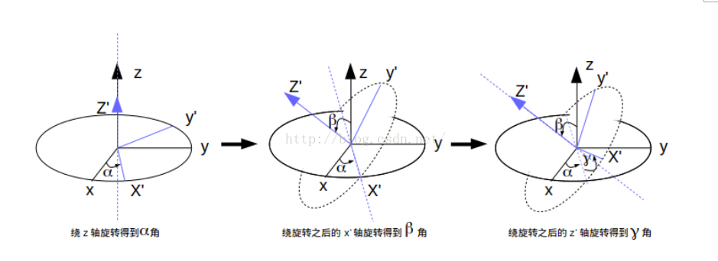
二、姿态的表示：
(1)欧拉角：通过依次绕不同坐标轴的三次连续转动来实现，一个坐标系到另一个坐标系的转换。
roll横滚 pitch俯仰 yaw偏航

Slide 4
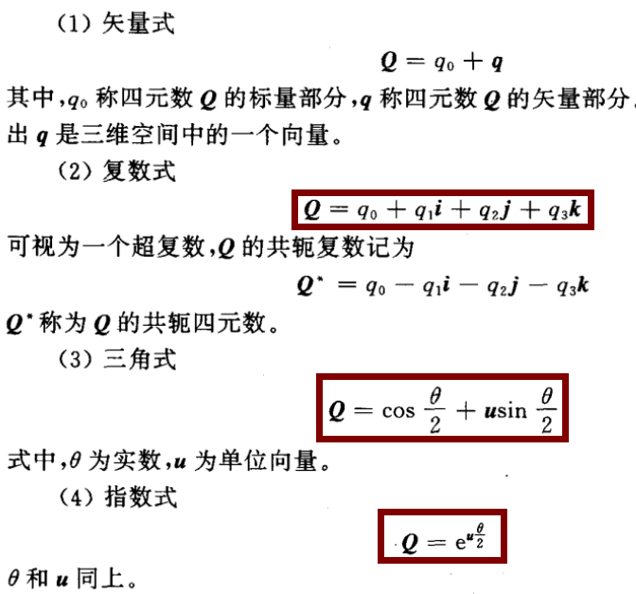
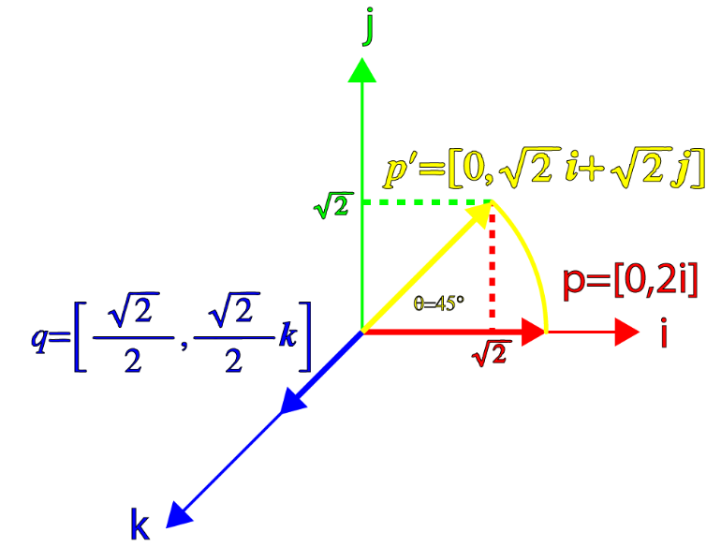
姿态的表示
(2)四元数：从一个坐标系到另一个坐标系的变换可以通过绕参考坐标系中二个矢量(转动轴与转动角度)的单次转动来实现。
两维旋转示意

Slide 5




姿态的表示
(3)方向余弦矩阵：方向余弦矩阵是一个3阶矩阵，矩阵的列表示载体坐标系中的每个方向单位矢量在参考坐标系中的投影。
即为
即为坐标系n到坐标系b的变换矩阵，我们平常定义的欧拉角形式的方向余弦矩阵为
，

Slide 6
姿态的表示
(1)欧拉角：通过依次绕不同坐标轴的三次连续转动来实现，一个坐标系到另一个坐标系的转换。
roll横滚 pitch俯仰 yaw偏航
(2)四元数：从一个坐标系到另一个坐标系的变换可以通过绕参考坐标系中二个矢量(转动轴与转动角度)的单次转动来实现。q=q0+q1i+q2j+q3k
(3)方向余弦矩阵：方向余弦矩阵是一个3阶矩阵，矩阵的列表示载体坐标系中的每个方向单位矢量在参考坐标系中的投影。

Slide 7
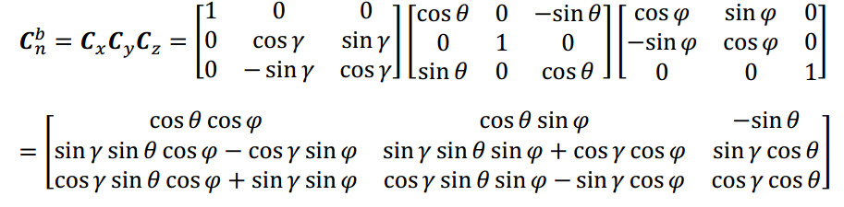
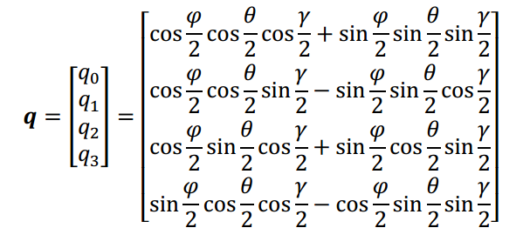

Body=C earth

Slide 8
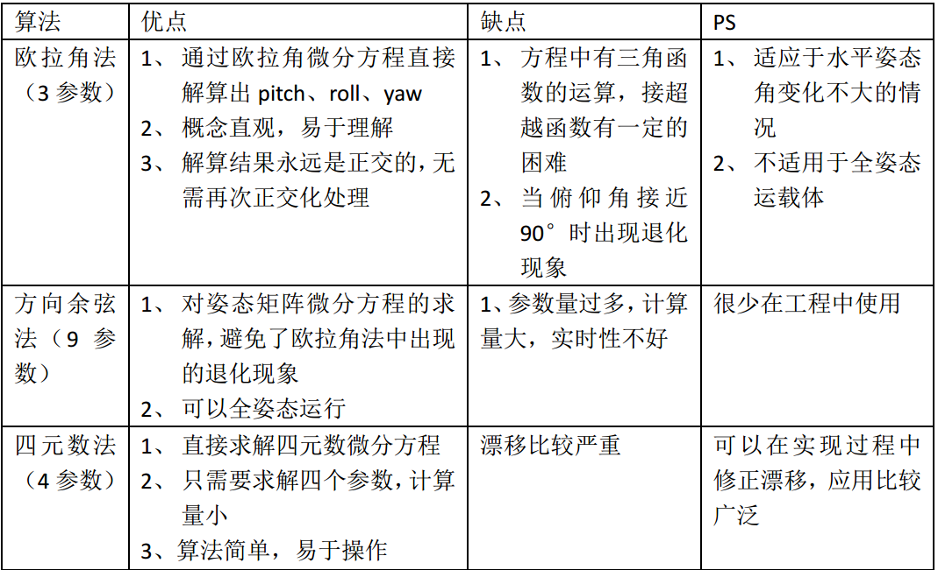
姿态的表示方法：

Slide 9
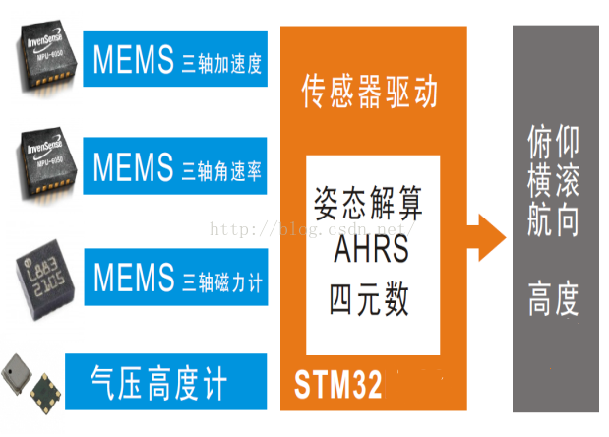
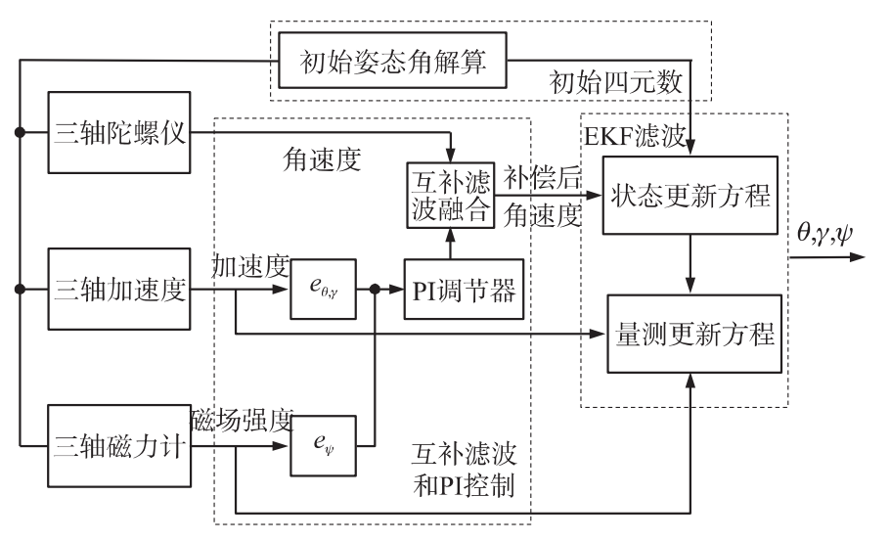

Slide 10
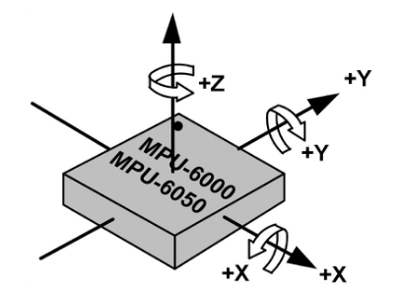
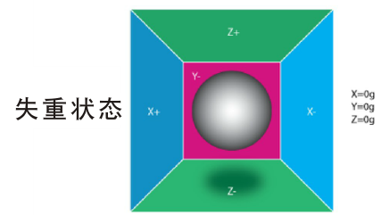
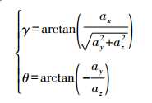
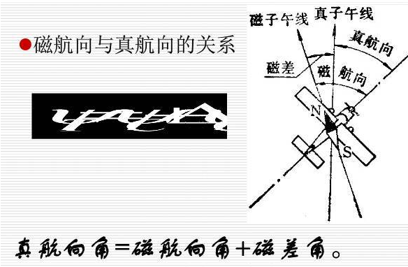

陀螺仪测量角速度，具有高动态特性
加速度计：输出机体三维加速度
磁力计：输出磁航向，求偏航

Slide 11
Notes:
这也很重要，互补滤波就是在短时间内采用陀螺仪得到的角度做为最优值，定时对加速度采样来的加速度值进行取平均值来校正陀螺仪的得到的角度。短时间内用陀螺仪比较准确，以它为主；长时间用加速度计比较准确，这时候加大它的比重，这就是互补了，不过加速度计要滤掉高频信号，陀螺仪要滤掉低频信号，互补滤波器就是根据传感器特性不同，通过不同的滤波器（高通或低通，互补的），然后再相加得到整个频带的信号。例如，加速度计测加速度值，其动态响应较慢，在高频时信号不可用，所以可通过低通滤波器抑制高频干扰；陀螺仪响应快，积分后可测倾角，不过由于零点漂移等，在低频段信号不好，通过高通滤波器可抑制低频干扰。将两者结合，就将陀螺仪和加速度计的优点融合起来，得到在高频和低频都较好的信号，互补滤波需要选择切换的频率点，即高通和低通的频率。

Slide 12
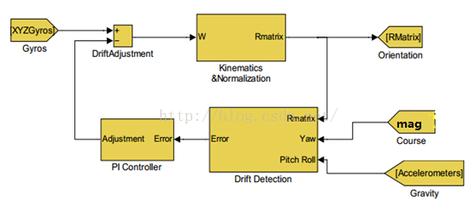
姿态解算整体框图：

Slide 13
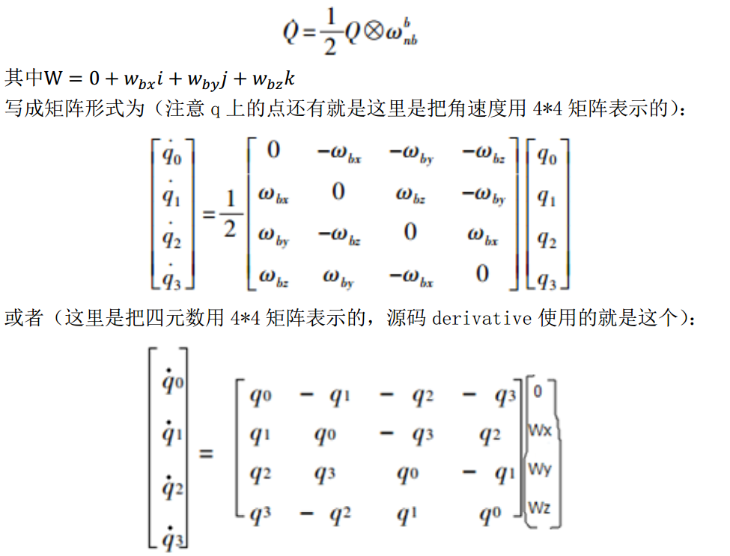
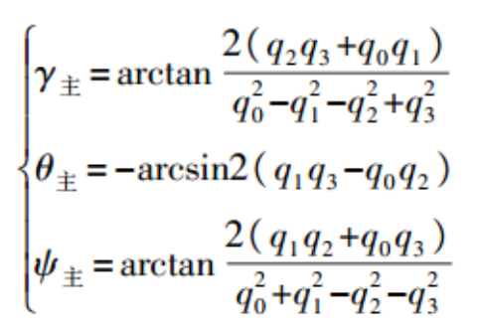

龙格库塔

Slide 14
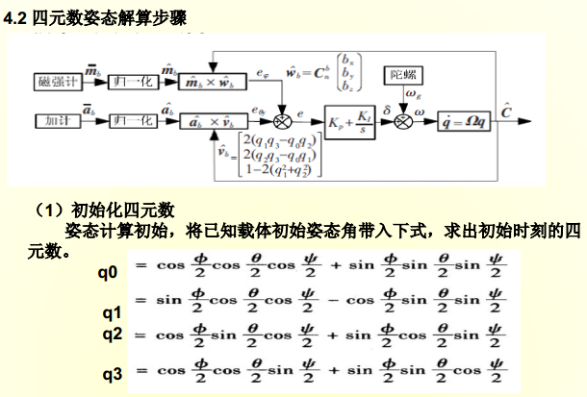

Slide 15
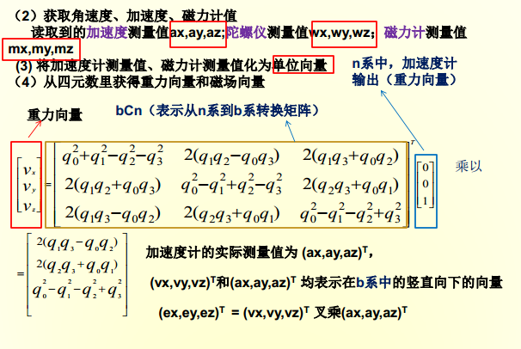

Slide 16
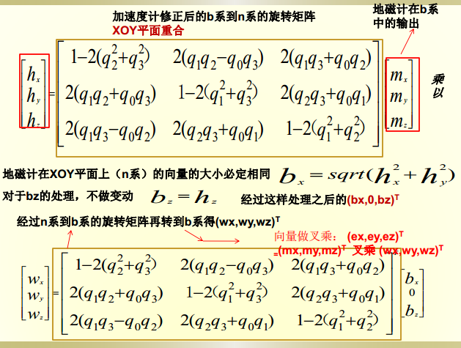

Slide 17
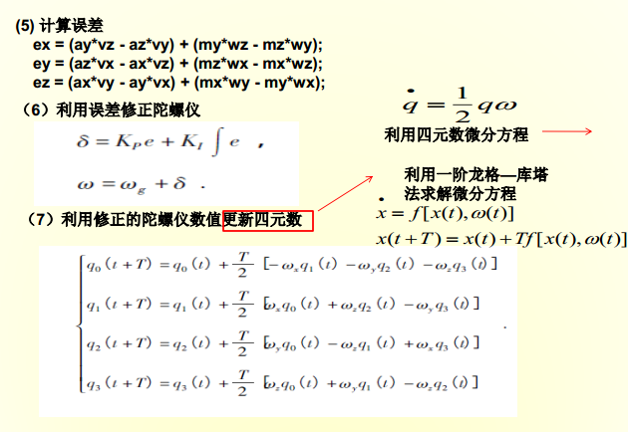

Slide 18
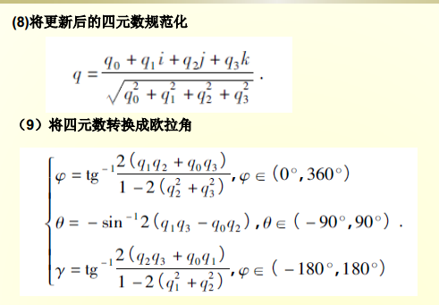
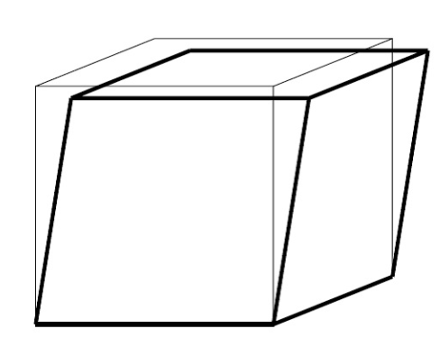

Slide 19
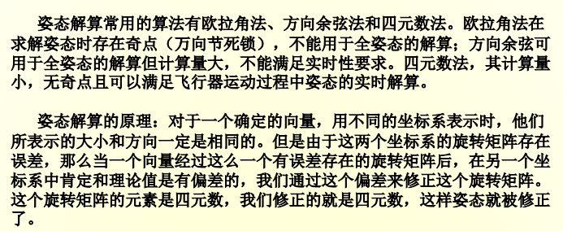
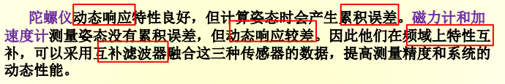

Slide 20
